Slide 1
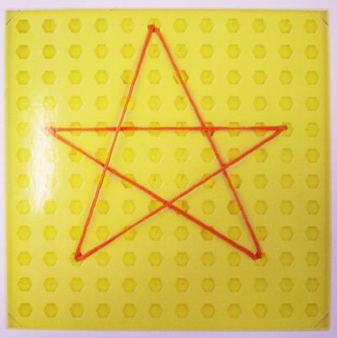
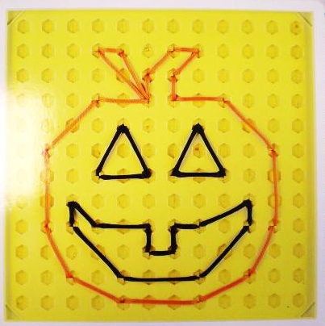
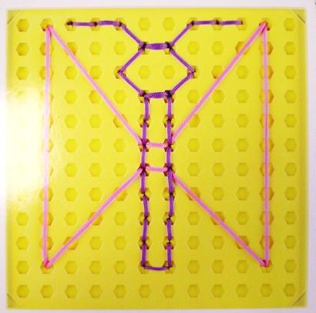
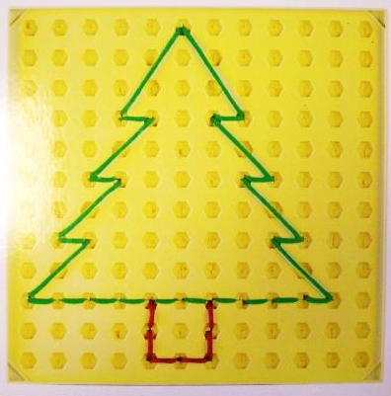
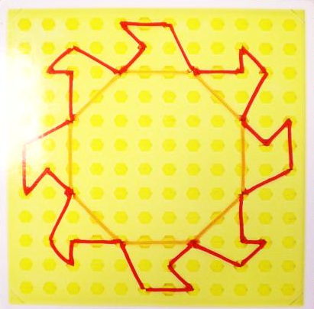
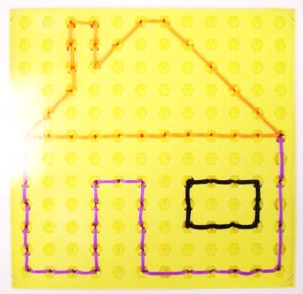
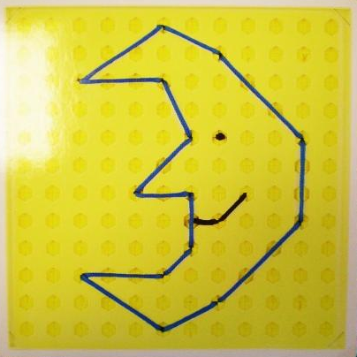
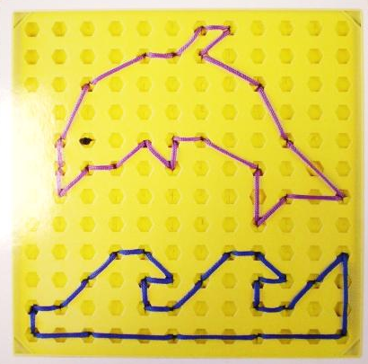
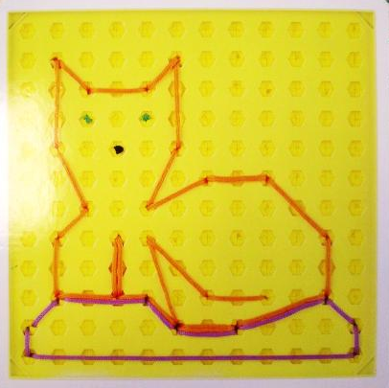
Découvrir les formes et les grandeurs :
- Différencier et trier des objets selon la forme et des propriétés
- Réaliser un assemblage d’objets simples d’après un modèle
Se repérer dans l’espace :
- Situer un objet par rapport à soi
- Situer des objets les uns par rapport aux autres
Je reproduis un modèle à l’aide d’un fil et d’un lacet.

Slide 2
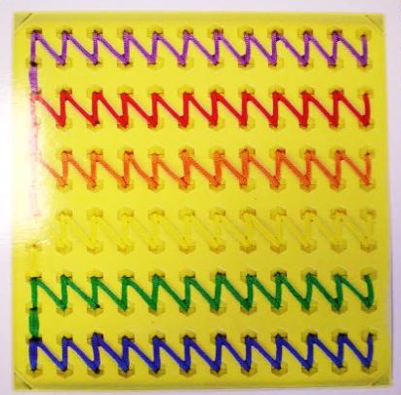
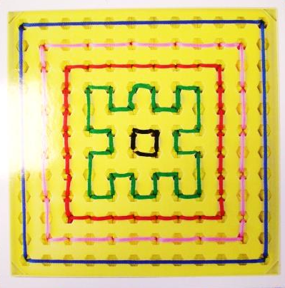
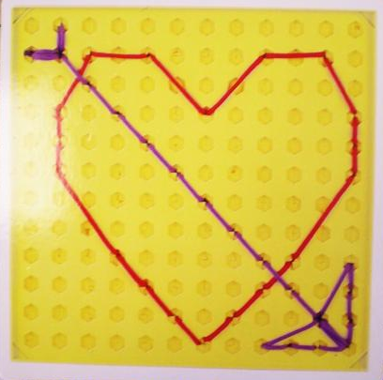
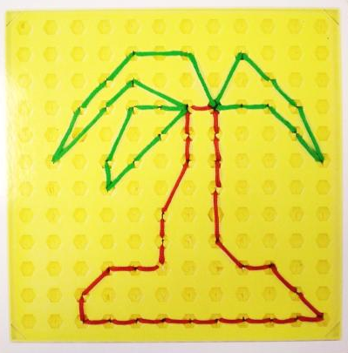
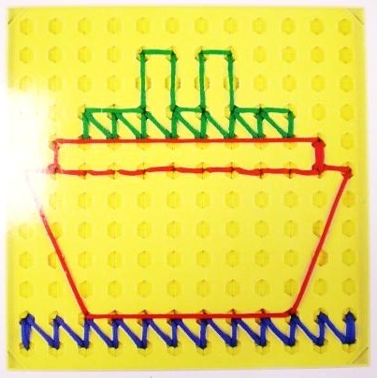
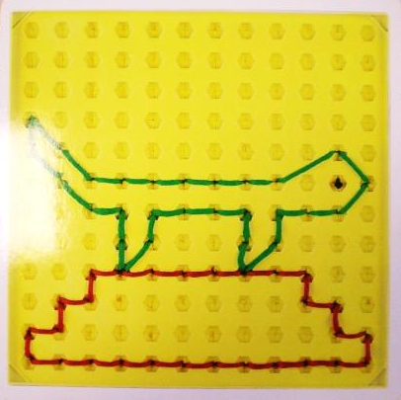
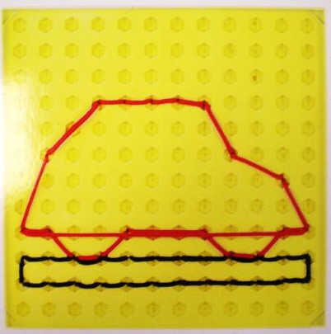
Découvrir les formes et les grandeurs :
- Différencier et trier des objets selon la forme et des propriétés
- Réaliser un assemblage d’objets simples d’après un modèle
Se repérer dans l’espace :
- Situer un objet par rapport à soi
- Situer des objets les uns par rapport aux autres
Je reproduis un modèle à l’aide d’un fil et d’un lacet.

